Slide 1
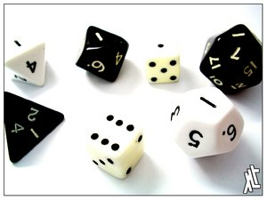
Probabilidad
Oscar Centeno Mora

Slide 2
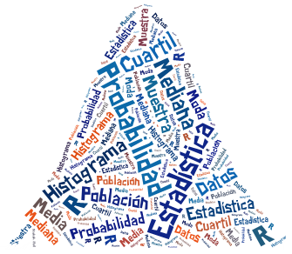

Preámbulo…..
“Abandonamos” la Estadística Descriptiva para introducirnos en el apasionante mundo de las probabilidades.
El aprendizaje de las probabilidades es fundamental. Todas las siguientes técnicas se basan en los conceptos probabilísticos: las técnicas que se estudiarán en el pilar de la Estadística Inferencial toman sus criterios de las probabilidades.
Las probabilidades se basan en desarrollos matemáticos que se utilizan en la estadística para poder determinada ciertas técnicas analíticas.

Slide 3


Preámbulo…..
Seguro usted debe de estar pensando:
Probabilidades = matemática = :(
El presente curso está diseñado para que se apliquen las probabilidades a partir de tablas con las funciones acumuladas, las cuales proporcionan probabilidades. Esto quiere decir que deberán saber sumar, restar, multiplicar y dividir… nada más.
Ustedes aprenderán que las probabilidades también puede llegar a utilizarse como una forma de reportar o describir los resultados…

Slide 4
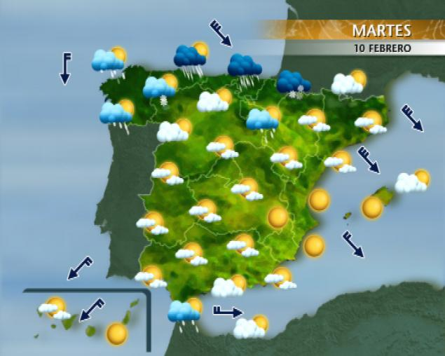

Introducción
La probabilidad es un concepto muy común en la comunicación diaria:
-Los pronósticos meteorológicos pronostican una probabilidad de que llueva en la tarde.
-Los médicos que si consume cierto medicamento , con qué probabilidad podría sanar en un determinado tiempo.
-Los consejeros escolares especulan sobre la probabilidad de éxito en cierta Universidad.
-Las encuestas políticas indican cierta probabilidad que tiene el candidato de ganar las elecciones.

Slide 5

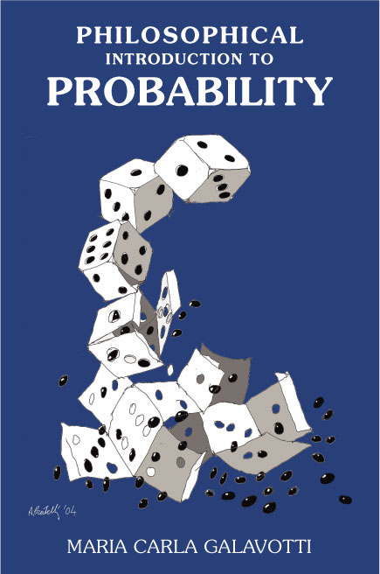
Introducción
La inferencia estadística se basa en los fundamentos de la teoría de la probabilidad , rama de la matemática que se ocupa de los fenómenos que se producen al azar, o fenómenos aleatorios.
Del puno anterior la gran importancia de tener los conceptos básicos de lo que a la probabilidad se refiere.

Slide 6
Índice
1
La esencia de la probabilidad y conceptos
4
Probabilidad clásica o a priori
2
Probabilidad clásica o a priori
5
Distribución de probabilidad discreta
3
Probabilidad frecuencia relativa
6
Distribución de probabilidad continua

Slide 7
Índice
7
Funciones de probabilidad
8
Utilidades de las probabilidades en el Salud

Slide 8
Índice
1
La esencia de la probabilidad y conceptos

Slide 9
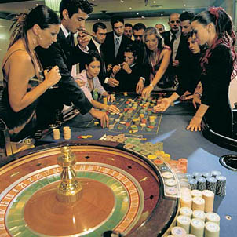
La esencia de la probabilidad
Las probabilidad nacen en Francia en el XVII siglo, a razón de los juegos de azar de la época (cartas y dados).
La probabilidad es un número (resultado) que está siempre en “0” y “1”
Matemáticamente:
0 ≤ Probabilidad ≤ 1

Slide 10
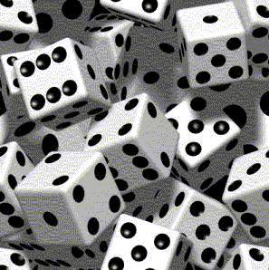
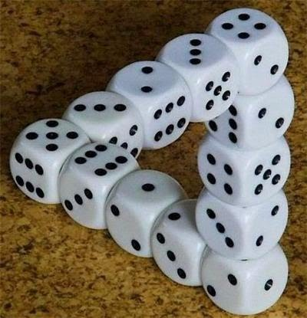
La esencia de la probabilidad
Si el número o el resultado tiene muchos chances de que ocuarra, entonces se tendrá una probabilidad muy cercana a “1”.
De lo contrario, si las posibilidades son muy reducidas, entonces se tendrá una probabilidad muy cercana a “0”.
También están los casos extremos:
-La probabilidad de que el sol brille tiene una probabilidadd de “1”.
-La probabilidad de que el cuerpo de un ser humano viva durante 200 años tiene una probabilidad de “0”.

Slide 11

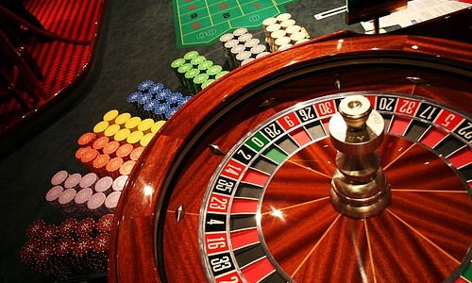
La esencia de la probabilidad
En el primer caso, cuando se tiene certeza de que la probabilidad de ocurrencia sea de “1”, entonces es un “evento completamente seguro”.
El segundo caso, cuando se tiene certeza de que la probabilidad de ocurrencia es de “0”, entonces es un evento “completamente imposible”.
También le asignamos una probabilidad de 0.5 a un fenómeno que tenga la misma posibilidad de ocurrir y de no ocurrir. Somos totalmente indiferentes ante el evento.

Slide 12


La esencia de la probabilidad
En resumidas cuentas
-Asignamos una probabilidad mayor o igual a “0”, pero menor a “0.5”, a un fenómeno que tenga más posibilidad de no ocurrir que de ocurrir.
-Asignamos una probabilidad mayor a 0.5 pero menor o igual a 1, a un fenómeno que tenga más posibilidad de ocurrir que de no ocurrir.
-Asignamos una probabilidad de 0.5 si somos completamente indiferentes a la ocurrencia del evento.

Slide 13
Ideas fundamentales de las probabilidas
Conjunto y elemento
“Un conjunto es una colección bien definida de objetos. Normalmente a los objetos que forman el conjunto se le conoce como elementos”.
Conjunto
Elemento

Slide 14
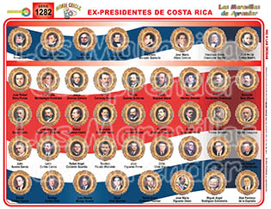
Ideas fundamentales de las probabilidades
Conjunto y elemento
-Los presidentes de CR desde 1960 constituyen un conjunto de todos los presidentes, siendo cada presidente un elemento.
-El planeta tierra constituye un elemento, del conjunto de los primeros 5 plantes cercanos al sol.
Por ejemplo, sea “A” el siguiente conjunto, constituido por los siguientes elementos.
A= {Sra. Allen; Sta. Brown; Sr. Smith; Sr. Walker}. ¿Un elemento?

Slide 15
Ideas fundamentales de las probabilidades
Conjunto Universal
“Es el conjunto más extenso por el cual hay interés en un análisis dado”.
La definición de conjunto universal generalmente se indica por medio de una U.
Conjunto
Elemento
Universo

Slide 16
Ideas fundamentales de las probabilidades
Subconjunto
Un subconjunto es una porción del conjunto. Formalmente:
“El conjunto de B es un subconjunto de A si cada elemento de también un elemento de A”
Subconjunto
Conjunto

Slide 17
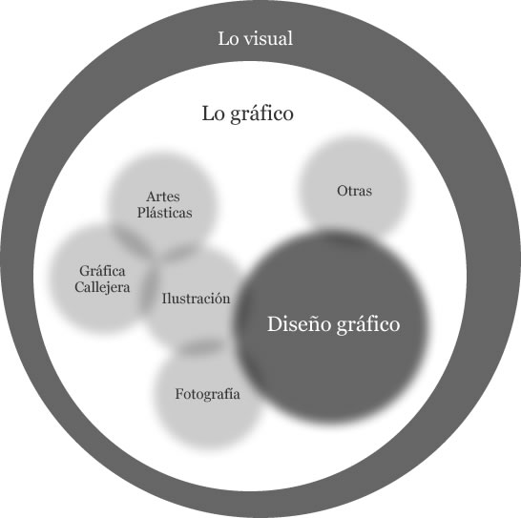
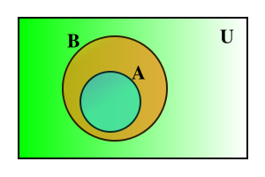
Ideas fundamentales de las probabilidades
Por ejemplo, según el ejemplo de hace un rato:
A= {Sra. Allen; Sta. Brown; Sr. Smith; Sr. Walker}
Y sea
B= {Sra. Allen; Sta. Brown; Sr. Smith}
Como se puede notar, todos los elementos que están dentro de B, también están contenidos en A, por lo que B es un subconjunto de A

Slide 18
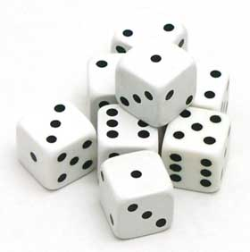

Conceptos
Experimento
Proceso o actividad que conduce a un resultado u observación.
Ejemplos:
-Lanzar un dado
-Lanzar dos dados
-Jugar cartas (poker).
-Tirar una moneda al aire.
-Tirar la monerda 3 veces al aire

Slide 19

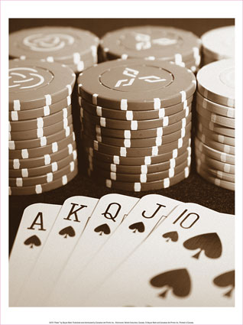
Conceptos
Evento
A cada uno de los posibles resultados de un experimento, se le conoce como eventos.
Ejemplos:
-Obtener un “4” en el lanzamiento de un dado.
- Obtener un “4” y un “2” en el lanzamiento de dos dados
-Obtener 3 “As” y dos “Reyes”
-Obtener un escudo.
-obtener dos escudos y una corona.

Slide 20
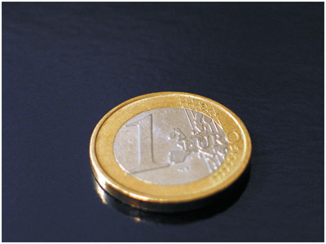
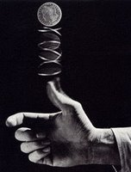
Conceptos
Eventos mutuamente excluyentes
Dos o más eventos son mutuamente excluyentes o disjuntos, si no pueden ocurrir simultáneamente. Es decir, la ocurrencia de un evento impide automáticamente la ocurrencia del otro evento (o eventos).
Ejemplo:
Al lanzar una moneda solo puede ocurrir que salga cara o sello pero no los dos a la vez, esto quiere decir que estos eventos son excluyentes.

Slide 21
Los 3 enfoques de la probabilidad
Actualmente hay 3 grandes conceptos o formas de ver la probabilidad.
Probabilidad
Probabilidad clásica o a priori
Probabilidad según la frecuencia relativa
Probabilidad subjetiva

Slide 22
Índice
1
La esencia de la probabilidad y conceptos
2
Probabilidad clásica o a priori

Slide 23


¿De cuerdo al total de resultados posible, cuál es la posibilidad de obtener… o de que..?

Slide 24
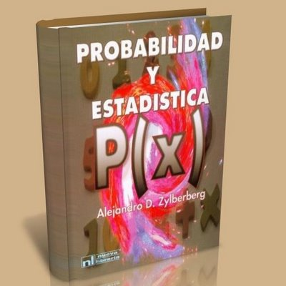
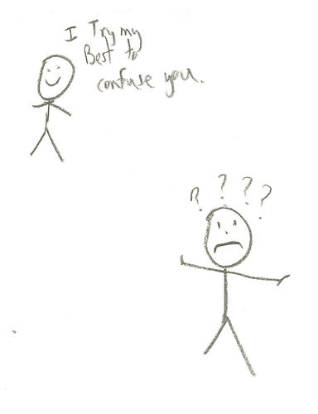
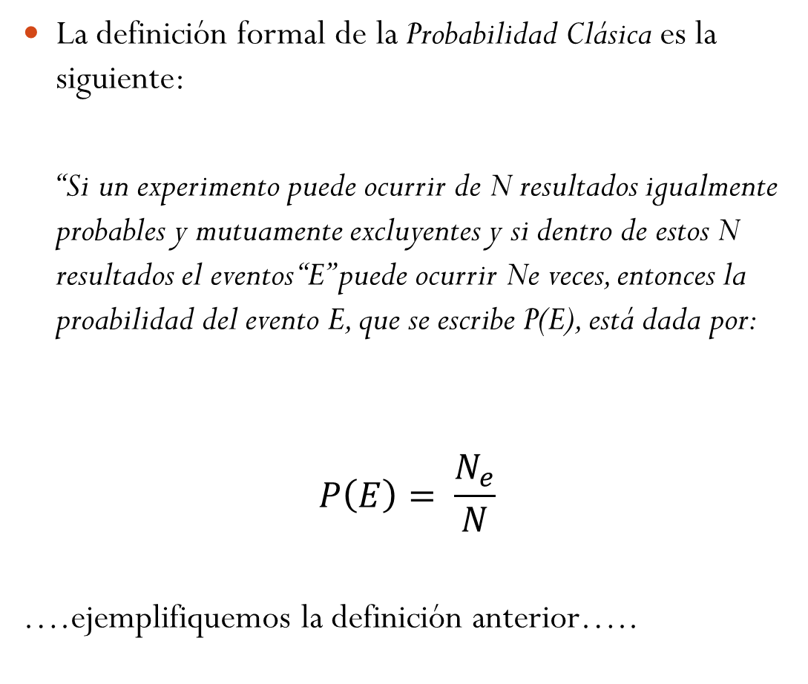
Probabilidad clásica o a priori
La definición formal de la Probabilidad Clásica es la siguiente:
“Si un experimento puede ocurrir de N resultados igualmente probables y mutuamente excluyentes y si dentro de estos N resultados el eventos “E” puede ocurrir Ne veces, entonces la proabilidad del evento E, que se escribe P(E), está dada por:
$$P\left(E\right)= \frac{N_{e}}{N}$$
….ejemplifiquemos la definición anterior…..

Slide 25
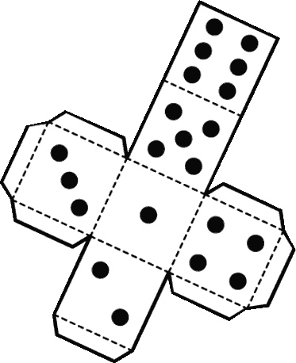
Probabilidad clásica o a priori
Supongamos un experimento como el lanzamiento de un dado, que consta de un total de 6 resultados (N=6).
Además se sabe que todos los resultados son igualmente probables, ya que tienen la misma oportunidad de salir, y que son mutuamente excluyentes , ya que o sale un “1”, o sale “3”, pero no puede salir un “1” o un “3” a la vez.
Ahora, supongamos que queremos saber la probabilidad de sacar un “4” en un dado. En este caso el evento “4” (E) , puede ocurrir una única vez (Ne).

Slide 26

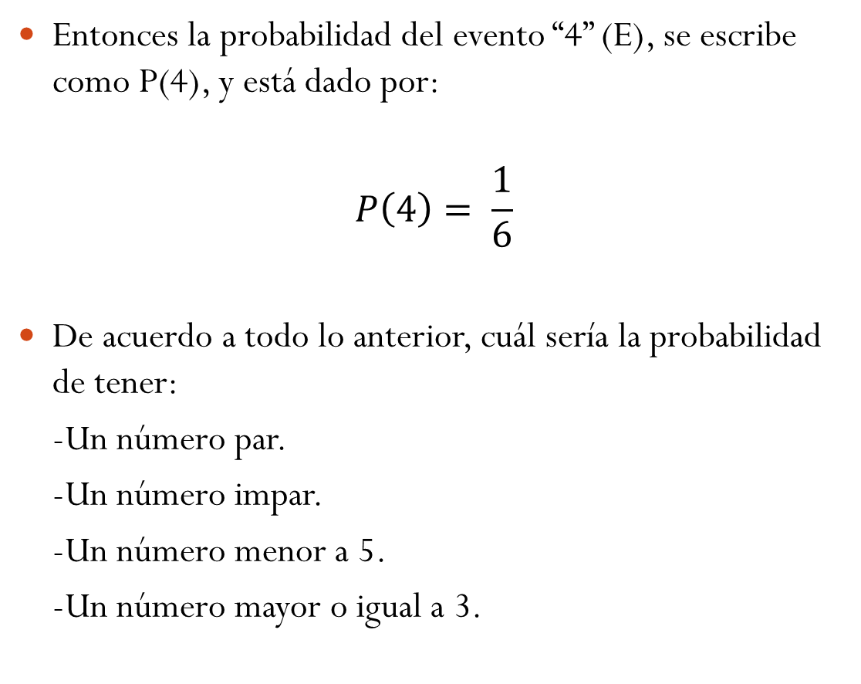
Probabilidad clásica o a priori
Entonces la probabilidad del evento “4” (E), se escribe como P(4), y está dado por:
$$P\left(4\right)= \frac{1}{6}$$
De acuerdo a todo lo anterior, cuál sería la probabilidad de tener:
-Un número par.
-Un número impar.
-Un número menor a 5.
-Un número mayor o igual a 3.

Slide 27

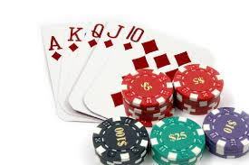
Juguemos cartas
Supóngase que se va a jugar cartas…
1. Cuántos son todos los posibles resultados en un juego de cartas.
2. Si un evento consta en sacar un “10”, cuál sería esa probabilidad.
3.Si un evento consta en obtener cartas mayores o iguales a una “Jota”, cuál sería la probabilidad.
4. Si un evento consta en tener sólo cartas menores a 6, cuál sería la probabilidad.

Slide 28

Probabilidad clásica o a priori
El enfoque de la probabilidad clásica es el emplear un razonamiento lógico previo o a priori.
¿Por qué?

Slide 29
Índice
1
La esencia de la probabilidad y conceptos
2
Probabilidad clásica o a priori
3
Probabilidad frecuencia relativa

Slide 30
¿De cuerdo al total de resultados que se observan, cuál es la posibilidad de obtener… o de que..?

Slide 31

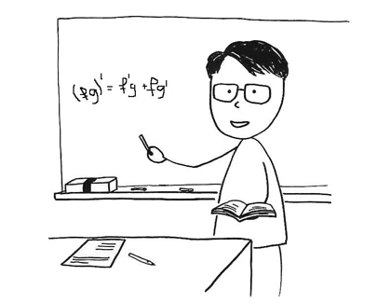
Probabilidad según la frecuencia relativa
Un problema de la probabilidad a priori consiste en que se supone que los resultados son igualmente probables, pero en la práctica esto casi nunca sucede.
Además, hay muchos casos en donde no se puede establecer desde antes las probabilidades a priori de cierto acontecimiento.
En la actualidad, el concepto más frecuente es el de la Frecuencia Relativa.

Slide 32
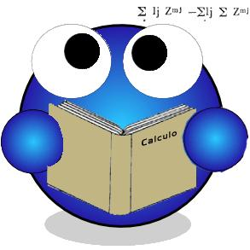
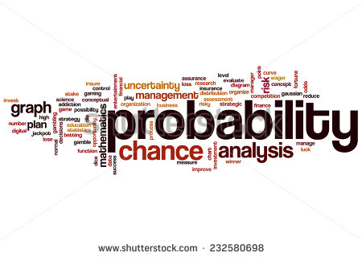
Probabilidad según la frecuencia relativa
Imaginemos que se quiere saber la probabilidad de que en un centro médico se atienda a una persona proveniente de Limón.
Si utiliza un método clásico, diría que en Costa Rica hay 7 provincias, y que entonces ud esperaría que 1 de cada 7 personas recibidas provengan de la provincia de Limón… ¿sería esto correcto? ¿Cuál sería la probabilidad?
¿ Cómo podríamos obtener una alternativa complementaria de la probabilidad para representar la siguiente probabilidad?

Slide 33
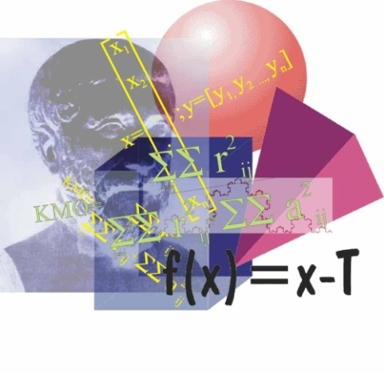
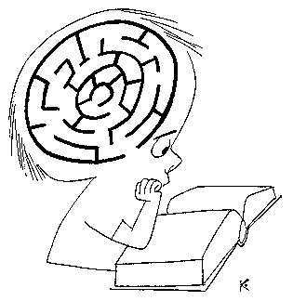
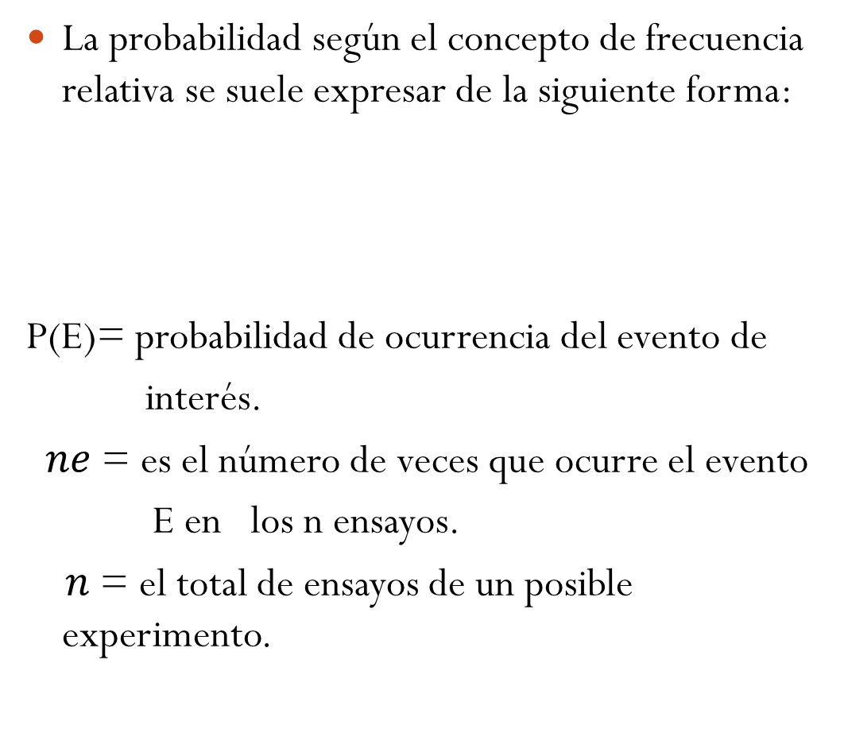
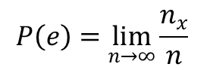
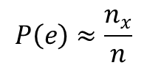
Probabilidad según la frecuencia relativa
La probabilidad según el concepto de frecuencia relativa se suele expresar de la siguiente forma:
P(E)= probabilidad de ocurrencia del evento de
interés.
$ne$= es el número de veces que ocurre el evento
E en los n ensayos.
$n$ = el total de ensayos de un posible experimento.
$$P\left(e\right)≈\frac{n_{x}}{n}$$
$$P\left(e\right)=\lim_{n→∞}{\frac{n_{x}}{n}}$$

Slide 34
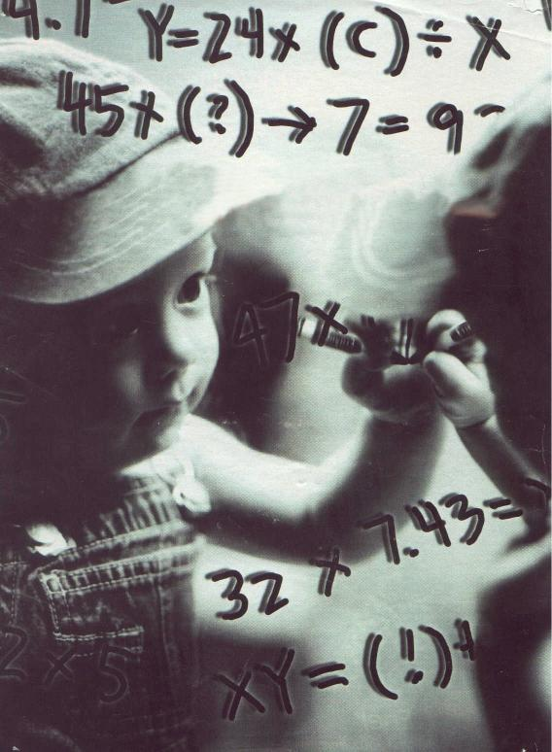
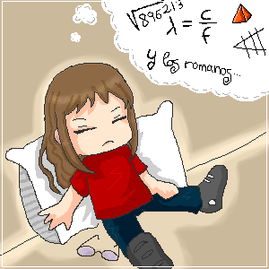
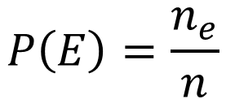
Probabilidad según la frecuencia relativa
Ud sabe que para el presente año en Costa Rica, hubo un total de 367 893 personas de limón, y que además la población total es de 5 012 102.
Ud sabe que es más acertado obtener una probabilidad según el enfoque de prabilidad relativa.
¿Cómo calculamos la probabilidad según el enfoque de frecuencia relativa? Pues según la fórmula anterior…
¿Esto a qué se les parece?
$$P\left(E\right)=\frac{n_{e}}{n}$$

Slide 35


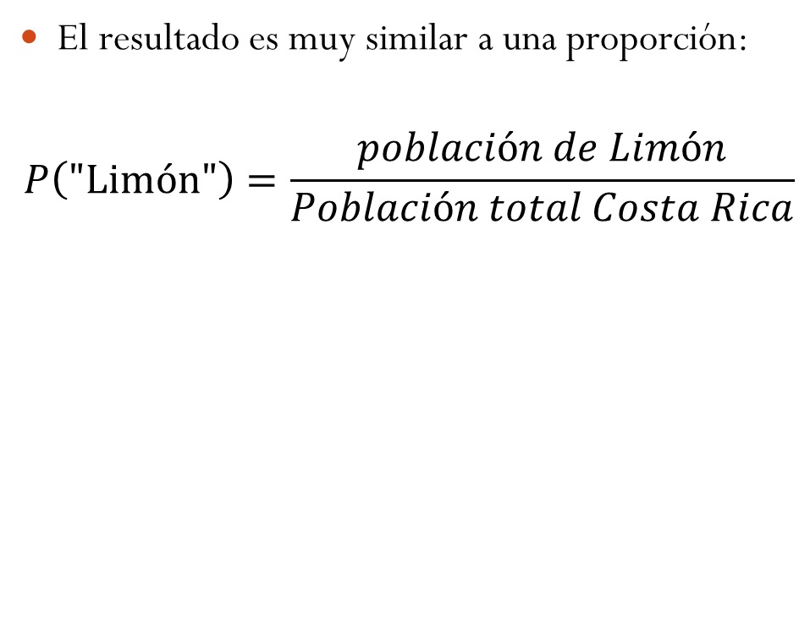

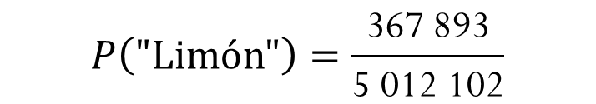
Probabilidad según la frecuencia relativa
El resultado es muy similar a una proporción:
$$P\left(\text{"}\text{Lim}\text{ó}\text{n}\text{"}\right)=\frac{población de Limón}{Población total Costa Rica}$$
$$P\left(\text{"}\text{Lim}\text{ó}\text{n}\text{"}\right)=\frac{\text{367 893}}{\text{5 012 102}}$$
$$P\left(\text{"}\text{Lim}\text{ó}\text{n}\text{"}\right)=0,0734$$

Slide 36

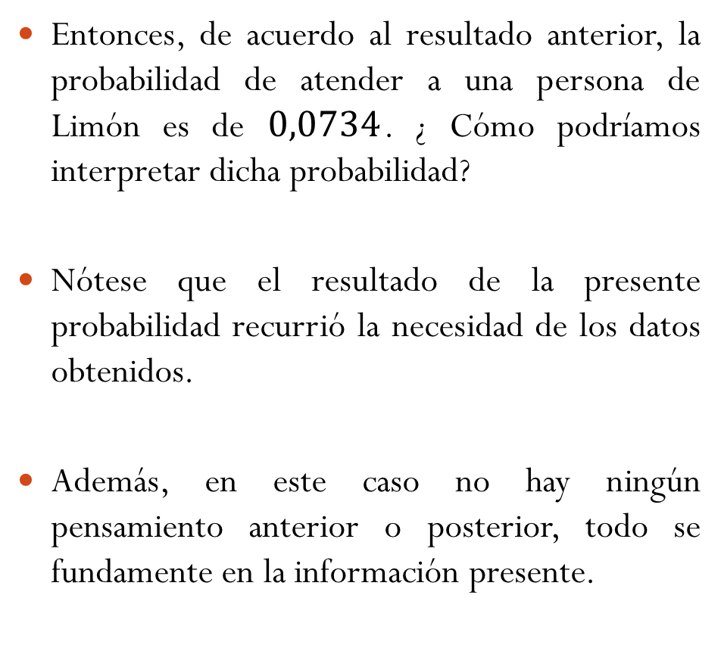
Probabilidad según la frecuencia relativa
Entonces, de acuerdo al resultado anterior, la probabilidad de atender a una persona de Limón es de $0,0734$. ¿ Cómo podríamos interpretar dicha probabilidad?
Nótese que el resultado de la presente probabilidad recurrió la necesidad de los datos obtenidos.
Además, en este caso no hay ningún pensamiento anterior o posterior, todo se fundamente en la información presente.

Slide 37

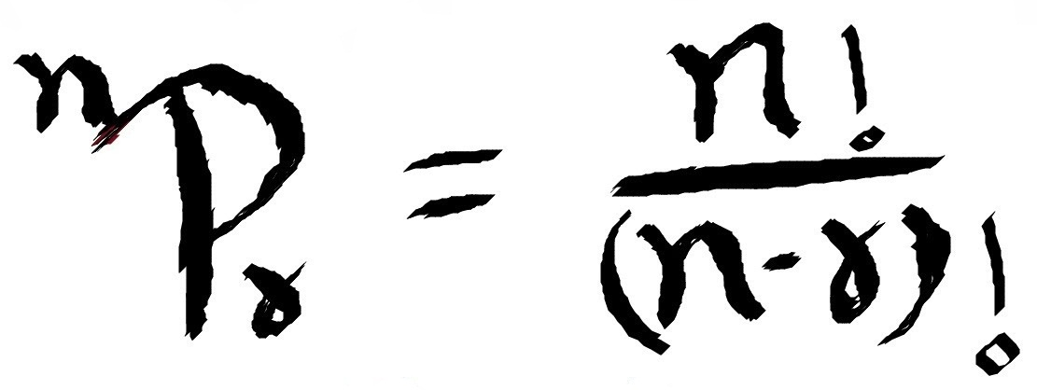
Probabilidad según la frecuencia relativa
Con este nuevo concepto de la probabilidad según la frecuencia relativa, que pasó con el enfoque clásico….

Slide 38
Índice
1
La esencia de la probabilidad y conceptos
4
Probabilidad subjetiva
2
Probabilidad clásica o a priori
3
Probabilidad frecuencia relativa

Slide 39
¿De cuerdo a la información que manejo o poseo, cuál es la posibilidad de obtener… o de que..?

Slide 40

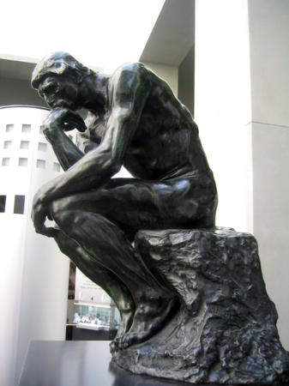
Probabilidad subjetiva
Existen muchos eventos de interés cuyas probabilidades de ocurrencia no se pueden calcular de acuerdo con los métodos de frecuencia relativa o de probabilidad a priori.
Los métodos anteriores no prestan ninguna ayuda para calcular la probabilidad de que , por ejemplo:
-Haya vida en algún planeta distante
-En los próximos 10 años se descubra algún remedio contra el cáncer.
-Cierta persona vaya a destacar en la universidad.
-Mañana vaya a llover.

Slide 41

Probabilidad subjetiva
Muchas veces escuchamos que según el nivel de precipitación y la nubosidad en el cielo, se tiene una probabilidad del 70% de que vaya a llover.
Aquellas probabilidades que nos permite asignarle probabilidades a eventos tales como estos, en donde no hay un claro respaldo de datos para el momento, se le denomina como probabilidad subjetiva.
Este método tiene un gran fundamento en la estadística Bayesiana. Los dos enfoques de probabilidad anterior se conciben como un caso especial de la probabilidad subjetiva.

Slide 42
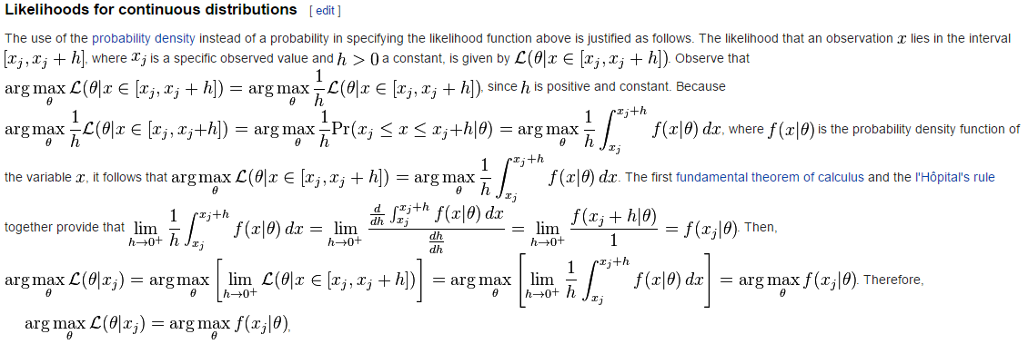
Probabilidad subjetiva
¿Es fácil de entender el enfoque de probabilidad subjetiva?

Slide 43
Índice
1
La esencia de la probabilidad y conceptos
4
Probabilidad clásica o a priori
2
Probabilidad clásica o a priori
5
Distribución de probabilidad discreta
3
Probabilidad frecuencia relativa

Slide 44
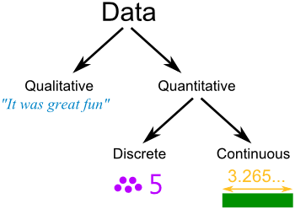
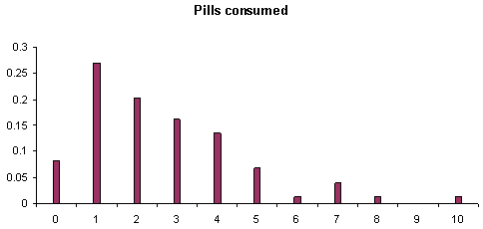
Datos discretos
¿Qué son datos discretos?
Datos de que son números reales enteros, que van desde 0 hasta +∞
0, 1, 2,3,…., n
Ejemplo: número de hijos, cantidad de nacimientos, número de accidentes en la carretera, etc.

Slide 45
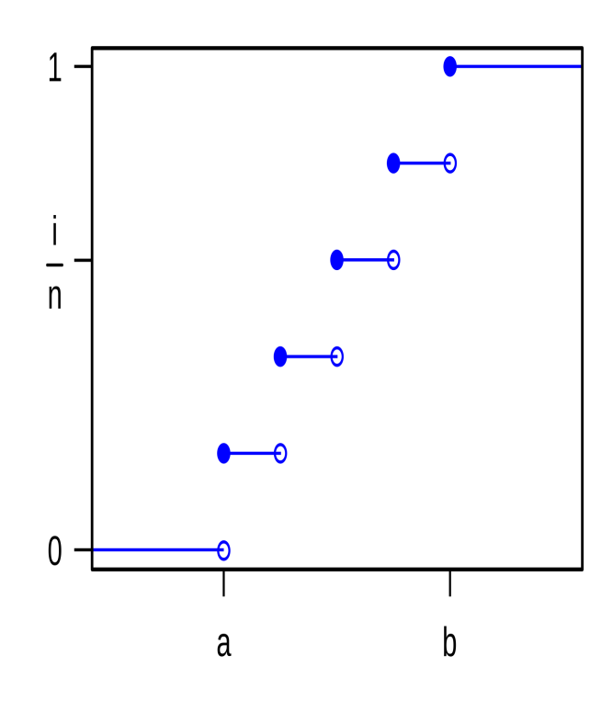
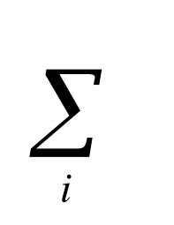
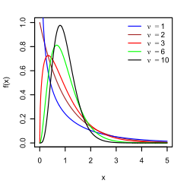
Función de probabilidad discretas
Las funciones discretas son distribuciones que asignan una probabilidad a un fenómeno de esta clase.
En este tipo de funciones de distribución, para obtener la probabilidad, se utilizan sumatorias:
Las funciones discretas más conocidas son: poisson, bernouilli, binomial, binomial negativa, geométrica, la hypergeométrica, etc.

Slide 46
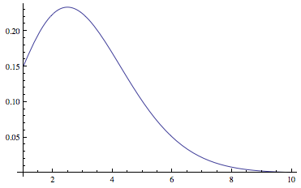
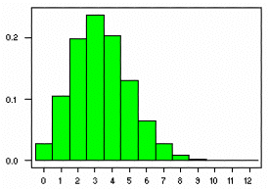
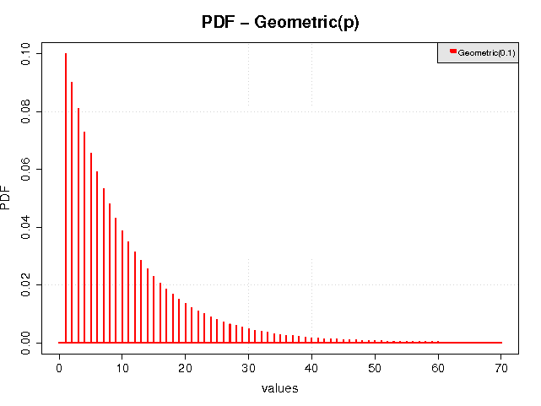
Función de probabilidad discretas

Slide 47
Índice
1
La esencia de la probabilidad y conceptos
4
Probabilidad clásica o a priori
2
Probabilidad clásica o a priori
5
Distribución de probabilidad discreta
3
Probabilidad frecuencia relativa
6
Distribución de probabilidad continua

Slide 48
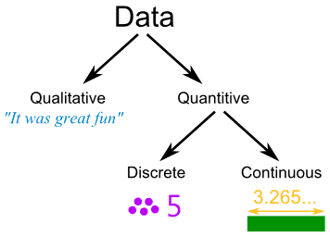
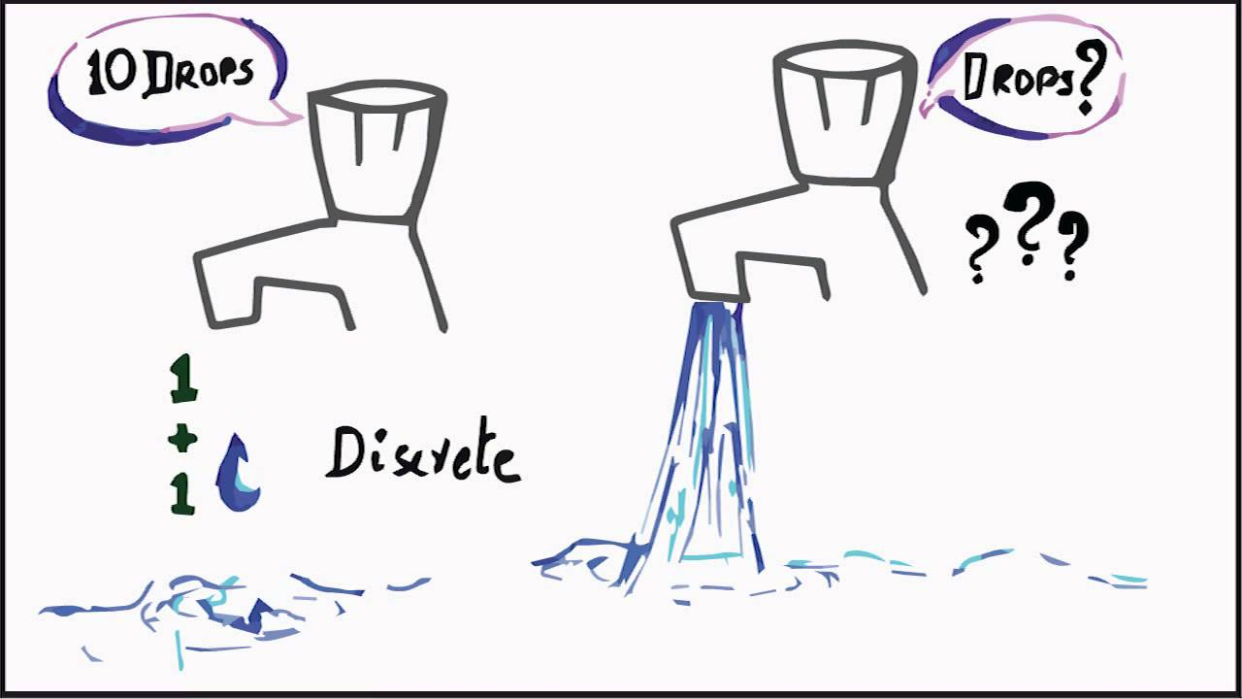
Datos continuos
¿Qué son datos continuos?
Datos de que son números reales, que van desde
-∞ hasta +∞.
-∞, -344.3, -243.9, 0, 5342.8, 34234.6, +∞
Ejemplo: salario, cantidad de glóbulos rojos, presión sanguínea, volumen del agua, etc.

Slide 49
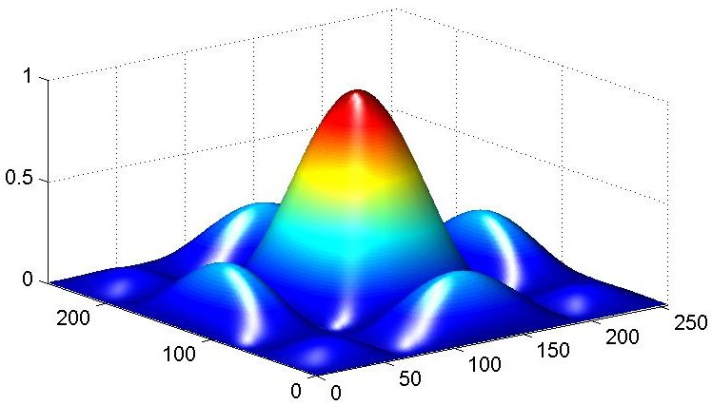

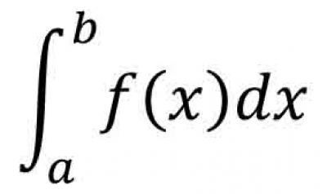

Función de probabilidad continua
Las funciones continuas son distribuciones que asignan una probabilidad a un fenómeno de esta clase.
En este tipo de funciones de distribución, para obtener la probabilidad, se utilizan integrales:
Las funciones continuas más conocidas son: Normal, Exponencial, Weibull, Gamma, Beta, etc. .

Slide 50



Función de probabilidad continua

Slide 51
Índice
7
Funciones de probabilidad continuas

Slide 52

Funciones de probabilidades continuas
Se presentan las principales funciones de probabilidades que se utilizarán en el estudio de la Bioestadística inicial.
No se presentan funciones discretas... Abarcamos solo problemáticas con datos resultados en escala de razón.
Las funciones continuas más utilizadas son: normal, t de Student, F de Snedecor y Chi Cuadrada.
Una enlace para conocer más sobre las funciones continuas y discretas: https://www.sergas.es/Saude-publica/Documents/1899/Ayuda_Epidat_4_Distribuciones_de_probabilidad_Octubre2014.pdf

Slide 53

Cura normal y normal estándar

Slide 56

La función t de Student

Slide 57

t de Student contra Normal

Slide 58

La curva t de Student

Slide 60

F de Snedecor

Slide 61

F de Snedecor

Slide 62


Slide 63

Chi-cuadrada

Slide 64

Chi-cuadrada

Slide 65


Slide 66
Índice
7
Funciones de probabilidad
8
Utilidades de las probabilidades en el Salud

Slide 67


Utilidades de las probabilidades
En el análisis de los datos, las probabilidades lo son todo. Mas adelante lo utilizaremos para:
Reportar un resultado.
Saber las posibilidad de que un evento ocurra.
Probar la suposición o la hipótesis de un evento.
Medir la fuerza o la posibilidad de que algo vaya a suceder.
Las probabilidades son el sustento de la inferencia estadística, dado que cualquier prueba se basa en las funciones de probabilidad.
La Estadística clásica tiene su fundamento en lo anterior.

Slide 68

Utilidades de las probabilidades
Reportar un resultado: puedo obtener un resultado probabilístico y reportarlo como si fuera un porcentaje. Por ejemplo, el porcentaje de personas que padecen de dolor de espalda es del 87% (probabilidad de 0,87).

Slide 69

Utilidades de las probabilidades
Saber las posibilidad de que un evento ocurra : utilizo las funciones de probabilidad para decir con qué probabilidad un evento podría ocurrir. Por ejemplo, para determinada población, se tiene una probabilidad del 32% que las personas padezcan de vértigo antes de los 40 años.

Slide 70

Utilidades de las probabilidades
Probar la suposición o la hipótesis de un evento: utilizo las probabilidades para probar las diferencias entre poblaciones. Por ejemplo, interesa saber si hay diferencia estadísticas entre mujeres y hombres respecto al salario percibido… Acá utilizo el concepto de significancia…

Slide 71

Utilidades de las probabilidades
Medir la fuerza o la posibilidad de que algo vaya a suceder : la razón de momios , razón de oportunidades o razón de probabilidades (odds ratio en inglés (OR)) es una medida estadística utilizada en estudios epidemiológicos y de casos controles, así como en los metaanálisis. En términos formales, se define como la posibilidad de que una condición de salud o enfermedad se presente en un grupo de población frente al riesgo de que ocurra en otro.

Slide 72


Últimas reseñas
Se estudió el concepto de las probabilidades, sus corrientes, las funciones de probabilidades continuas y la importancia de estas en el análisis de la información.
En la actualidad, las probabilidades son el fundamento de todo tipo de análisis de la inferencia estadística.
La inferencia estadística se respalda y toma todos sus criterios a partir de las funciones de probabilidades.
Volveremos a utilizar las probabilidades en el capítulo de la curva normal, la normal estándar y la estandarización, y estas estarán presentes en los temas de la inferencia estadística.

Slide 73


